Slide 1
Gerenciamento de Projetos Fundamentos e Prática Integrada 2ª Edição por: Marta Rocha Camargo, Ph.D., PMP®
Parte III – Planejando o Projeto
Capítulo 9: Recursos
Professor(a): _______________________
Instituição: ________________________________________________

Slide 2
Recursos
OBJETIVOS DE APRENDIZAGEM
Após o estudo deste capítulo, você será capaz de:
Identificar os tipos de recursos humanos, materiais, equipamentos e outros que deverão ser providenciados para se
atingirem os objetivos do projeto;
Definir processos para administrá-los;
Desenvolver uma estrutura analítica de recursos (EARE), para mapear os recursos do projeto;
Desenvolver uma matriz RACI para documentar papéis e responsabilidades das partes interessadas.

Slide 3
Recursos
Atividades para planejar os recursos | Documentos gerados
Elaborar processos para definir, adquirir, gerenciar e utilizar os recursos do projeto. | Plano de Gerenciamento de Recursos
Estimar os recursos em termos de tipos e quantidades de pessoas, materiais, equipamentos e outros que serão utilizados no decorrer do projeto. | Matrizes de recursos Estrutura Analítica dos Recursos (EARE)
Identificar e documentar papéis e responsabilidades. | Matriz RACI
Providenciar treinamento e desenvolvimento das habilidades do pessoal do projeto.
Acompanhar o desempenho da equipe, dar feedback, resolver conflitos e gerenciar mudanças.

Slide 4
Recursos
Plano de Gerenciamento de Recursos
Identifica os recursos humanos, materiais, equipamentos, instalações, maquinário etc. que será necessário para completar o projeto.
Permite o planejamento desses recursos para que estejam disponível na hora em que forem necessários, conforme atividades no cronograma.

Slide 5
Exemplos de Matrizes de Recursos
Recursos Humanos
Profissional | Quantidade | Responsabilidades | Habilidades necessárias | Data de início | Data de término
Engenheiro civil | 01 | Planejar e executar o projeto da reforma das salas de reunião | 3 anos de experiência com construções modulares corporativas | 06-06-2018 | 06-08-2018

Slide 6
Exemplos de Matrizes de Recursos
Equipamentos
Item | Quantidade | Propósito | Especificação | Data de início | Data de término
Cortador de piso | 1 | Troca de piso das salas de reunião | Cortador de Piso Eletrico 800W 110V EINHELL-BTTC900S | 01-03-2018 | 01-04-2018

Slide 7
Exemplos de Matrizes de Recursos
Materiais
Item | Quantidade | Propósito | Especificação | Data de utilização
Interruptores | 20 | Substituição dos interruptores antigos das salas de reunião sendo reformadas | Interruptor Simples e Tomada 2 Pólos +Terra 10a 4x2 Duale Up 250v | 10-03-2018

Slide 8
Estrutura Analítica dos Recursos (EARE)
Resume todos os recursos que o projeto precisará.
Exemplo a seguir...

Slide 9
Projeto de reforma das salas de reunião
Profissionais
Engenheiro
(externo)
Encarregado
(externo)
Pedreiros
(externo)
Equipamentos
Construção
Materiais
Construção
Acabamento
Misturador de concreto
Areia
Cortador de piso
Tijolo
Cimento
Pisos com argamassa e rejunte
Tintas com pincéis, rolos e removedor
Interruptores
Gesso
Luminárias painel LED de embutir
Ferramentas
Alvenaria
Elétrica
Mobiliário
Mesas de reunião com cadeiras
Comunicação
Telefones - teleconferência e interno
Vídeoconferência
Balcão
Supervisor de manutenção
(interno)
Fiações
Melhor visualização na página 150 do livro

Slide 10
Recursos Humanos – Papéis e Responsabilidades em uma Matriz RACI
Define a participação dos membros da equipe nos diferentes papéis necessários para concluir o trabalho do projeto de forma bem-sucedida.
Evidencia a necessidade da participação de todos, e não apenas daqueles envolvidos diretamente na execução das atividades do projeto.
Geralmente criada com o eixo vertical - RESPONSABILIDADE – expressa os processos ou componentes maiores do projeto, e o eixo horizontal e PAPEL – indica a área funcional à qual a responsabilidade será designada.

Slide 11
Recursos Humanos – Nomenclatura da Matriz RACI
R = RESPONSIBLE ou responsável pela execução do trabalho envolvido na entrega, pacote de trabalho, processo ou atividade, ou seja, responsável por assegurar que o trabalho seja realizado. Refere-se ao executor de determinadas partes do trabalho.
A = ACCOUNTABLE ou responsável pela aprovação do trabalho envolvido na entrega, pacote de trabalho, processo ou atividade. Refere-se ao aprovador de determinados componentes do trabalho do projeto.
C = CONSULTED ou consultado para fornecer conhecimentos ou informações para completar o trabalho. Refere-se ao consultor para a realização de determinados componentes do trabalho do projeto.
I = INFORMED ou informado sobre o status do trabalho em questão. São aqueles recursos que só precisam ser copiados nos e-mails ou relatórios em determinados pontos do projeto.

Slide 12
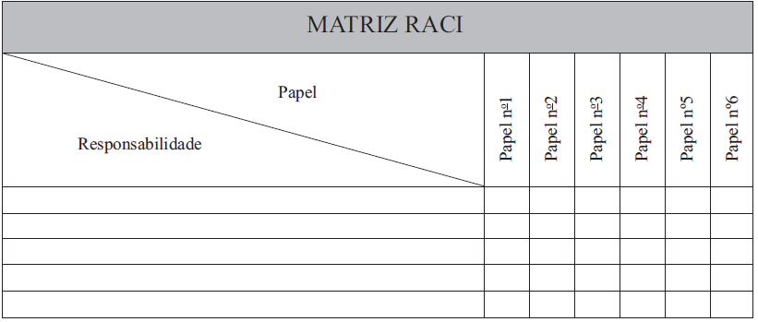
Formato da Matriz RACI

Slide 13
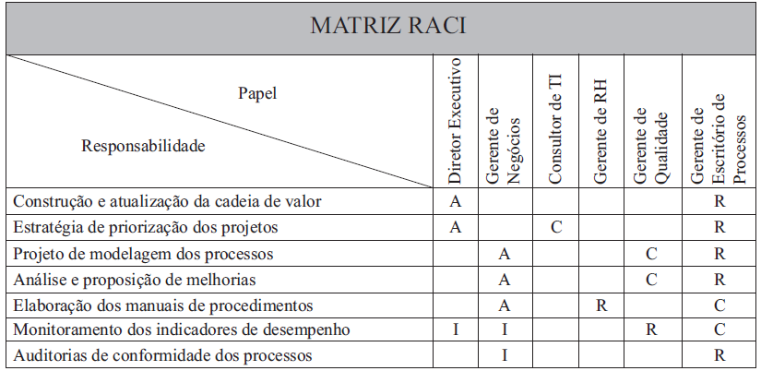
Na prática: exemplo de uma Matriz RACI

Slide 14
Recursos Aplicação
Como o projeto é pequeno, a equipe do projeto de sustentabilidade à rede de supermercados A elaborou uma RACI simples, confirmando os papéis e responsabilidades de cada um.
Vejam página 143 do livro

Slide 15
Recursos Aplicação
Observe que na matriz do projeto de sustentabilidade à rede A não há nome de pessoas, apenas funções ou papéis organizacionais, conforme explicado neste capítulo.

Slide 16
Recursos Exercícios
Continuação do projeto da reforma da loja de roupas femininas
Para deixar claro quais serão as responsabilidades de cada um no projeto, Carlos decide utilizar uma matriz RACI.

Slide 17
Recursos Exercícios
Material de Apoio:
Baixe o arquivo EARE e Matriz RACI, em Exercícios deste capítulo em Conteúdos extras em www.projetos-camargo.com

Slide 18
Recursos Exercícios (p. 152 do livro)
1. Elabore uma EARE com os possíveis recursos necessários ao projeto da reforma da loja e uma matriz RACI para o projeto da reforma da loja para designar as responsabilidades de:
Gerenciamento e documentação do projeto.
Seleção e pagamento dos fornecedores.
Treinamento dos colaboradores.
Reformas na estrutura interna.
Reformas na estrutura externa.
Entrega e instalação das prateleiras e das araras.
Entrega e montagem das vitrines.
Entrega e montagem dos móveis.
Recebimento e verificação dos produtos comprados.
Decoração das vitrines.
Arrumação das prateleiras com produtos e mercadorias.
Promoção e divulgação da loja reformada.

Slide 19
Recursos Exercícios
E considerando os papéis organizacionais:
Dono da loja.
Engenheiro civil (e equipe).
Consultor em treinamento de vendas.
Consultor em marketing.
Equipe de vendas da loja.
Gerente da loja.
Fornecedores.

